Slide 1
KIRKLARELİ ÜNİVERSİTESİ 2023-2024 EĞİTİM-ÖĞRETİM YILI ORYANTASYON (UYUM) PROGRAMI
Kırklareli Üniversitesi
Kalite Geliştirme Koordinatörlüğü

Slide 3
İÇERİK
Kırklareli Üniversitesi Genel Bilgiler
Öğrenci İşleri Daire Başkanlığı Hizmetleri
Kütüphane ve Dokümantasyon Daire Başkanlığı Hizmetleri
Sağlık, Kültür ve Spor Daire Başkanlığı Hizmetleri
Öğrenci Değişim Programları (Erasmus, Mevlana, Farabi)
Kariyer Uygulama ve Araştırma Merkezi
Uzaktan Eğitim Uygulama ve Araştırma Merkezi
Toplumla İlişkiler Koordinatörlüğü
Engelsiz Üniversite Koordinatörlüğü
Kırklareli Üniversitesi
Kalite Geliştirme Koordinatörlüğü

Slide 4
KIRKLARELİ ÜNİVERSİTESİ AKADEMİK YAPISI
Rektör
Enstitüler
(Enstitü Müdürü)
Fakülteler
(Dekan)
Araştırma Merkezleri ve Koordinatörlükler
(Müdür ve Koordinatör)
Yüksekokullar
(Müdür)
Meslek Yüksekokulları
(Müdür)
Bölümler
Bölüm Başkanı
Anabilim Dalı (Dalları)
Anabilim Dalı Başkanı
Kırklareli Üniversitesi
Kalite Geliştirme Koordinatörlüğü

Slide 5
ÜNİVERSİTE YÖNETİMİ
REKTÖR
Prof. Dr. Bülent ŞENGÖRÜR
REKTÖR YARDIMCISI
Prof. Dr. Nurettin AKA
REKTÖR YARDIMCISI
Prof. Dr. Ünal ÇAĞLAR
REKTÖR YARDIMCISI
Prof. Dr. Meryem ÇAMUR DEMİR
GENEL SEKRETER
Ahmet ŞİMŞEK
Kurumsal Web Adresi: http://www.klu.edu.tr
Kırklareli Üniversitesi
Kalite Geliştirme Koordinatörlüğü

Slide 6
GENEL BİLGİLER
3 Enstitü
12 Fakülte
827 Akademik Personel
1 Yüksekokul
7 Meslek Yüksekokulu
296 İdari Personel
1 Devlet Konservatuarı
176 Sürekli İşçi
3 Rektörlüğe Bağlı Birim
22978 Öğrenci
13 Koordinatörlük
14 Uygulama ve Araştırma Merkezi
Veriler 2021 Faaliyet Raporundan alınmıştır.
Kırklareli Üniversitesi
Kalite Geliştirme Koordinatörlüğü

Slide 7
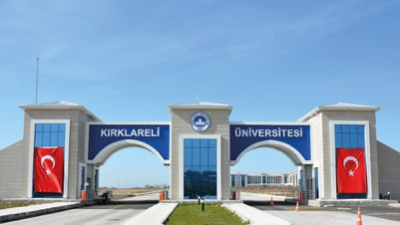
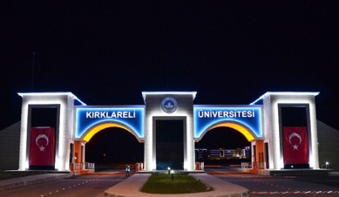
YERLEŞKE GÖRSELLERİ
KAYALI YERLEŞKESİ ANA GİRİŞİ
REKTÖRLÜK
Kırklareli Üniversitesi
Kalite Geliştirme Koordinatörlüğü

Slide 8
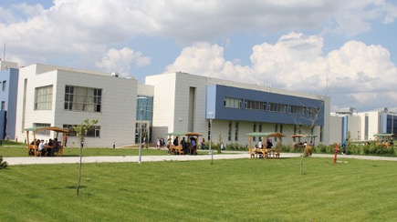
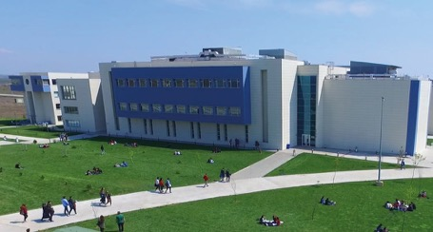
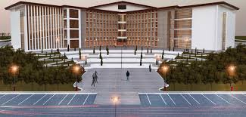
MERKEZİ DERSLİKLER
Kırklareli Üniversitesi
Kalite Geliştirme Koordinatörlüğü

Slide 9
TIP FAKÜLTESİ
Bina yapımı devam etmektedir…
Kırklareli Üniversitesi
Kalite Geliştirme Koordinatörlüğü

Slide 10
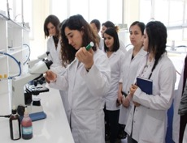
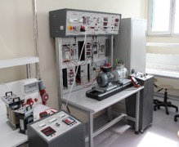
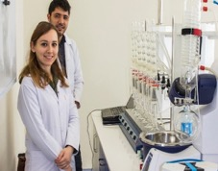
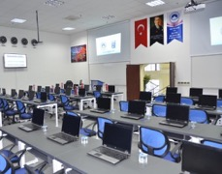
LABORATUVARLAR
Kırklareli Üniversitesi
Kalite Geliştirme Koordinatörlüğü

Slide 11
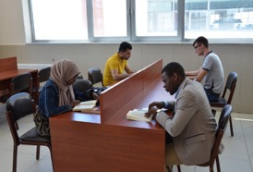
KÜTÜPHANE
Kırklareli Üniversitesi
Kalite Geliştirme Koordinatörlüğü

Slide 12
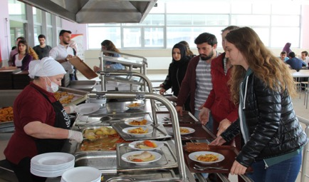
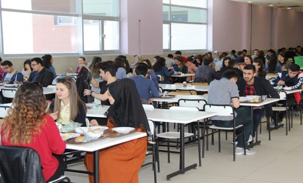
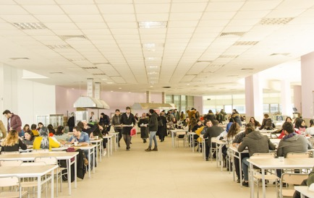
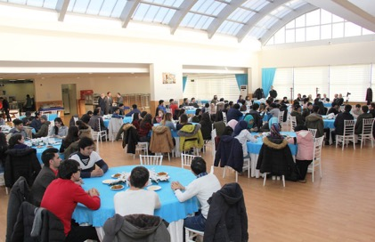
YEMEKHANE
Kırklareli Üniversitesi
Kalite Geliştirme Koordinatörlüğü

Slide 13
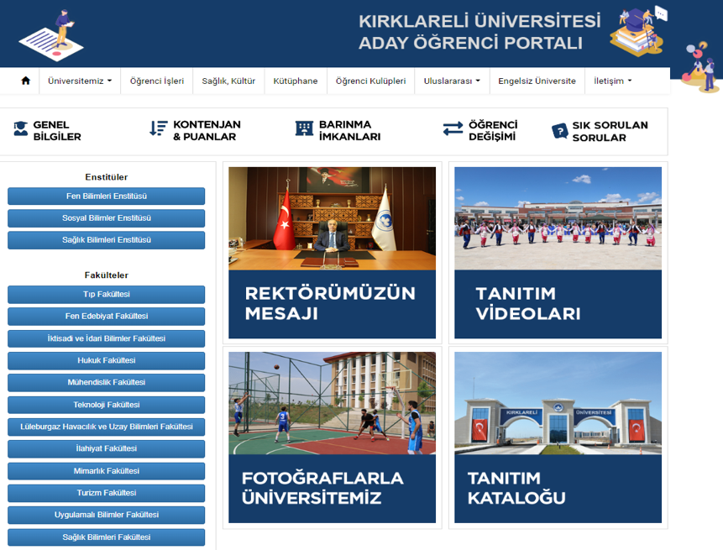
Kırklareli Üniversitesi
Kalite Geliştirme Koordinatörlüğü

Slide 14
Öğrenci İşleri Daire Başkanlığı Hizmetleri
Kırklareli Üniversitesi
Kalite Geliştirme Koordinatörlüğü

Slide 15
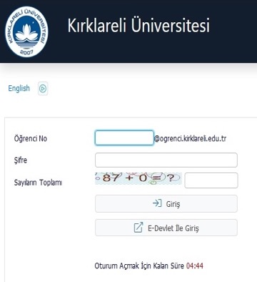
Öğrencilik hizmetleri neleri içerir?
Öğrencinin üniversiteye kayıt yapması ile mezuniyetine kadar tüm iş ve işlemler…
Ders kaydı, sınav notları, ders geçme-kalma, öğrencilik hakları vb. tüm işlemler…
Öğrencilik hizmetleri nelerdir?
Üniversiteye Kayıt
Ders Kayıtları
Öğrencilik Durumunun Takibi
Akademik Takvim ve Önemli Tarihler
Öğrenci Notları ve Devam Durumu
Öğrenci E-Posta Hesabı
Öğrenci Bilgi Sistemi
Danışmanlık Hizmetleri
Kırklareli Üniversitesi
Kalite Geliştirme Koordinatörlüğü

Slide 16
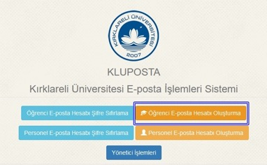
Öğrencilik hizmetlerine nereden ulaşabilirim?
Öğrenci Bilgi Sistemi (ÖBS)
Birim Öğrenci İşleri büroları
Öğrenci Destek Sistemi
Öğrenci Bilgi Sistemine nasıl erişebilirim?
www.obs.klu.edu.tr açılan sayfadan sisteme e-Devlet şifreniz ile
Oluşturduğunuz e-posta hesabı kullanıcı bilgileri ile giriş yapabilirsiniz.
Öğrenci e-posta hesabı nasıl oluşturulur?
kluposta.klu.edu.tr
Hesap açmak için takip edilecek aşamalar

Slide 17
Eğitim ve öğretimle ilgili önemli tarihlere nereden erişilebilir?
Üniversitemiz Ön Lisans ve Lisans Akademik Takvimine internet sitemizin 'Akademik' üst menüsünden 'Akademik Takvimler' menüsünden erişilebilir.
Eğitim ve öğretimle ilgili önemli tarihlere nereden erişilebilir?
Üniversitemiz Ön Lisans ve Lisans Akademik Takvimine internet sitemizin 'Akademik' üst menüsünden 'Akademik Takvimler' menüsünden erişilebilir.
2023-2024 Güz Yarıyılı Önemli Tarihleri:
• Ders Kaydı: 2-6 Ekim 2023
• Eğitim-Öğretim Güz Dönemi: 9 Ekim 2023 – 19 Ocak 2024
• Ara Sınavlar: 27 Kasım – 3 Aralık 2023
• Yarıyıl Sonu Sınavları: 22 Ocak – 2 Şubat 2024
• Bütünleme Sınavları: 12 Şubat 2024 – 16 Şubat 2024
Kırklareli Üniversitesi
Kalite Geliştirme Koordinatörlüğü

Slide 18
Ders kaydı nedir? Ne zaman ve Nasıl Yapılır?
İlgili dönemde alınacak derslerin öğrenci tarafından seçilip onaylanmasıdır.
Eğitim-öğretimin başlamasından önceki hafta,
Öğrenci Bilgi Sistemi üzerinden online olarak yapılır.
Öğrenci Bilgi Sistemi giriş sayfasında yer alan Ders Kayıt Videosunda sunulan aşamalar takip edilir.
Birim Öğrenci Hizmetlerine Nasıl Ulaşabilirim?
Üniversitemiz web sayfasında bulunan ‘Öğrenci’ üst menüsündeki
‘Akademik Birimlerin İletişim Bilgileri’nden
Kırklareli Üniversitesi
Kalite Geliştirme Koordinatörlüğü

Slide 19
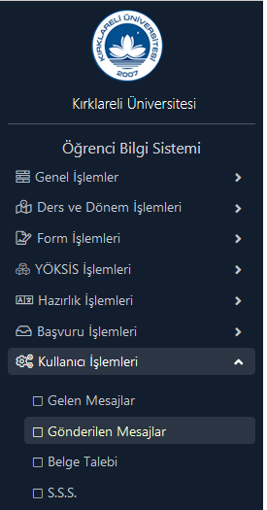
Danışman öğretim elemanı kimdir? Nasıl ulaşabilirim?
Öğrenci Bilgi Sistemi üzerinden Danışman Öğretim Elemanı ile iletişim kurulabilir.
Eğitim ve Öğretim Mevzuatına nasıl erişebilirim?
Ön Lisans ve Lisans Eğitim ve Öğretim Yönetmeliği
Yönergeler
Usul ve Esaslar
Yararlanabileceğim farklı programlar?
Ortak Seçmeli Dersler (2. ve 3. sınıf)
Çift Anadal ve Yan Dal Programları
Kariyer Destek Eğitimleri
UZEM Akademi Eğitimleri
Kırklareli Üniversitesi
Kalite Geliştirme Koordinatörlüğü

Slide 20
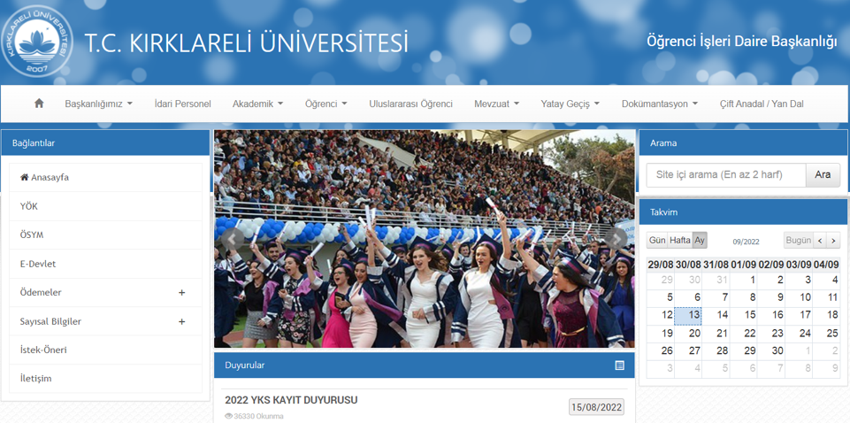
Öğrenci İşleri ile ilgili tüm bilgi ve belgelere oidb.klu.edu.tr internet adresinden ulaşabilirsiniz.
Kırklareli Üniversitesi
Kalite Geliştirme Koordinatörlüğü

Slide 21
Kütüphane ve Dokümantasyon
Daire Başkanlığı Hizmetleri
Kırklareli Üniversitesi
Kalite Geliştirme Koordinatörlüğü

Slide 22
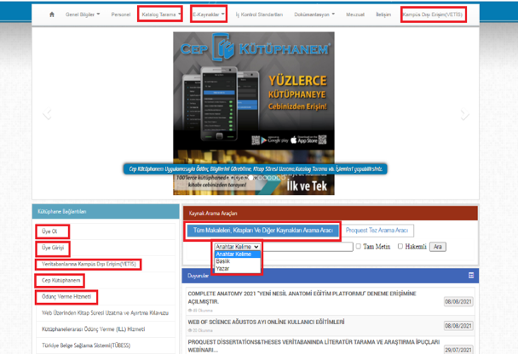
Kütüphane-Araştırma Hizmetleri
Kütüphane Web Sayfasından Nelere Erişebilirim?
Genel bilgiler,
Kılavuzlar,
Katalog tarama,
Elektronik kaynaklar,
Online işlemler için,
Duyuru ve etkinlikler
Kırklareli Üniversitesi
Kalite Geliştirme Koordinatörlüğü

Slide 23
Kütüphane-Araştırma Hizmetleri
Kütüphanemizde Neler Var?
Birçok alanda basılı kitap, dergi, sözlük vb. danışma kaynakları bulunmaktadır.
Kampüs içinde veya kampüs dışında kütüphane kaynaklarından yararlanabilirsiniz. Bunun için üye olmanız gerekmektedir.
Öğrencilerimiz 15 gün süre ile 3 kitap alabilir, sürelerini de 2 kez uzatabilirler.
Kırklareli Üniversitesi
Kalite Geliştirme Koordinatörlüğü

Slide 24
Kütüphane-Araştırma Hizmetleri
Kütüphaneye Nasıl Üye Olabilirim?
Kütüphane web sayfasındaki Üye Ol formunu doldurarak,
VETİS’e (kampüs dışı erişim) kayıt ol formunu doldurarak
Üye olunca ödünç kitap alabilir, kampüs dışından elektronik kaynaklardan yararlanabilirsiniz.
Kırklareli Üniversitesi
Kalite Geliştirme Koordinatörlüğü

Slide 25
Kütüphane-Araştırma Hizmetleri
Kütüphaneye Kampüs Dışı Erişim Mümkün mü?
VETİS (Kampüs Dışı Erişim) Uygulaması ile erişim sağlayabilirsiniz.
Kayıt olmak için kurumsal e-posta adresine sahip olmanız gerekmektedir.
VETİS’E kayıt olduğunuzda, Kütüphaneye üyeliğiniz aktifleşir ve Veri tabanlarından yararlanmaya başlaya bilirsiniz.
Kırklareli Üniversitesi
Kalite Geliştirme Koordinatörlüğü

Slide 26
Kütüphane-Araştırma Hizmetleri
İhtiyacım Olan Kaynaklara Nasıl Erişebilirim?
Basılı yayınlara, 2 şekilde erişim: katalog tarama ve cep kütüphanem uygulaması ile
Cep kütüphanem uygulaması için üyelik ve uygulamayı indirme gerekmektedir.
e-kaynaklara erişim ise veri tabanları arama aracı ile yapılmaktadır
Kampüs dışında e-kaynaklara erişim için ise Vetis üyeliği gerekmektedir.
Kırklareli Üniversitesi
Kalite Geliştirme Koordinatörlüğü

Slide 27
Sağlık, Kültür ve Spor Daire Başkanlığı Hizmetleri
Kırklareli Üniversitesi
Kalite Geliştirme Koordinatörlüğü

Slide 28
Sağlık, Sosyal ve Spor Hizmetleri
Ne gibi hizmetler sunulmaktadır?
Sağlık Hizmetleri
Beslenme Hizmetleri
Sosyal Hizmetler
Burs Hizmetleri
Spor Hizmetleri
Psikolojik Danışma ve Rehberlik Hizmetleri
Kırklareli Üniversitesi
Kalite Geliştirme Koordinatörlüğü

Slide 29
Sağlık, Sosyal ve Spor Hizmetleri
Ne Gibi Sağlık Hizmetleri Bulunmaktadır?
Üniversitemiz öğrencilerinin ve personelinin sağlık sorunlarında ilk başvuru merkezi, Merkez kampüsümüzde derslik 1 ve 2 de hizmet veren Acil Müdahale Merkezileridir.
Ayrıca merkez kampüsümüzde bulunan Sağlık Ocağı, 1 aile hekimi ve 1 hemşire ile hafta içi her gün hizmet vermektedir.
Kırklareli Üniversitesi
Kalite Geliştirme Koordinatörlüğü

Slide 30
Sağlık, Sosyal ve Spor Hizmetleri
Burs ve Kısa Süreli Çalışma İmkanları Var mı?
Üniversitemizde; ekonomik yönden desteğe ihtiyacı olan öğrencilerimize, üniversitemiz tarafından karşılıksız beslenme yardımı da yapılmaktadır.
Öğrencilere gelir sağlamak üzere, kısmi zamanlı öğrencilere çalışma imkanı tanınmaktadır.
Kısmi zamanlı çalışacak öğrencilerimizin seçimi, Sağlık Kültür ve Spor Daire Başkanlığı tarafından, Eğitim-Öğretim yılı başında gerçekleşmektedir.
Kırklareli Üniversitesi
Kalite Geliştirme Koordinatörlüğü

Slide 31
Sağlık, Sosyal ve Spor Hizmetleri
Beslenme Hizmetleri Nasıl Sunulmaktadır?
Yemekhane 11.00-14.00 ve 16.00-18.00 saatleri arasında hizmet sunulmaktadır.
Ayrıca; öğrencilerimizin beslenme gereksinmelerine seçenek oluşturmak ve boş zamanlarında gidebilecekleri mekânlar oluşturmak amacıyla Fakülte ve Yüksekokullarda Kantin ve Kafeteryalar hizmet vermektedir.
Kırklareli Üniversitesi
Kalite Geliştirme Koordinatörlüğü

Slide 32
Sağlık, Sosyal ve Spor Hizmetleri
Barınma İmkanları Nelerdir?
Öğrencilerin barınma ihtiyaçlarını karşılamak üzere Üniversitemiz merkez kampüsünün hemen yakınında yer alan Kredi ve Yurtlar Kurumu’na bağlı 4.250 kız ve 1.500 erkek kapasiteli, Kırklareli Merkezde ise 780 ve 594 erkek kapasiteli yurtlar bulunmaktadır.
Lüleburgaz ilçesinde de Kredi ve Yurtlar Kurumu’na ait kız öğrenciler için 384 kişilik, erkek öğrenciler için ise 400 kişilik yurt mevcuttur.
Babaeski ilçesinde 300 kişi kapasiteli Kredi ve Yurtlar Kurumu’na ait kız öğrenci yurdu bulunmaktadır.
Bunun dışında ilimizde ve ilçelerimizde bulunan ve yurt özelliği gösteren otel ve pansiyonlar da alternatif olarak birçok öğrencimizin barınma ihtiyacını karşılamaktadır.
Kırklareli Üniversitesi
Kalite Geliştirme Koordinatörlüğü

Slide 33
Sağlık, Sosyal ve Spor Hizmetleri
Spor Hizmetleri İmkanları Nelerdir?
2016 yılında faaliyete geçen fitness merkezimizde; 2 adet fitness salonu, 1 adet serbest ağırlık çalışma odası, 1 adet spinbike odası, 1 adet squash salonu, bay ve bayan soyunma odaları ile duş imkanları bulunmaktadır. Hafta içi her gün 10.00-20.00 saatleri arasında hizmete açıktır.
Kırklareli Üniversitesi, Türkiye Üniversite Sporları Federasyonu tarafından düzenlenen; futbol, futsal, basketbol, voleybol ve halk oyunları gibi takım oyunları turnuvalarının yanı sıra judo, tekvando, boks, kick boks ve atletizm gibi turnuvalara da bireysel olarak katılım göstermektedir.
Kırklareli Üniversitesi
Kalite Geliştirme Koordinatörlüğü

Slide 34
Sağlık, Sosyal ve Spor Hizmetleri
Aktif Spor Dalları Futbol (Erkek) Basketbol (Erkek) Voleybol (Bayan + Erkek) Futsal (Erkek) Tenis (Bayan + Erkek) Halk Oyunları Masa Tenisi (Bayan + Erkek) TaekWondo (Erkek)
Kırklareli Üniversitesi
Kalite Geliştirme Koordinatörlüğü

Slide 35
Sağlık, Sosyal ve Spor Hizmetleri
Hangi Öğrenci Kulüpleri Var?
Üniversitemizde Tiyatro, Dans, Eşli Dans, Genç Yankı, İktisat, Genç Yeşilay, Doğa Sporları ve Dağcılık, Genç Sağlık Yöneticileri, Sanat Kulübü gibi toplamda 97 öğrenci kulübü bulunmaktadır.
Öğrenci Kulüplerine https://ogrencikulupleri.klu.edu.tr/ adresinden ulaşabilirsiniz.
Kırklareli Üniversitesi
Kalite Geliştirme Koordinatörlüğü

Slide 36
Sağlık, Sosyal ve Spor Hizmetleri
Online Olarak Sunulan Hizmetler
Üniversitemiz Sağlık, Kültür ve Spor Daire Başkanlığı Psikolojik Danışma ve Rehberlik Birimi olarak Kayalı yerleşkesi dışındaki öğrencilere çevrimiçi (online) psikolojik destek hizmeti vermeye devam etmektedir. Online görüşmeler Microsoft Teams kullanılarak yapılmaktadır.
Psikolojik danışmanlık ve rehberlik birimimiz rektörlük binasında yer almaktadır.
Kayalı Kampüs dışındaki yerleşkeler için online yada yüzyüze psikolojik danışmanlık ve rehberlik hizmetine başvurmak isteyen öğrencilerimiz pdrm.klu.edu.tr internet adresinden başvuru formuna ulaşabilirler.
Kırklareli Üniversitesi
Kalite Geliştirme Koordinatörlüğü

Slide 37
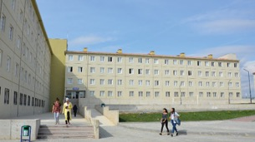
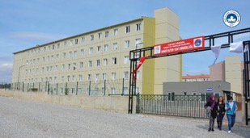
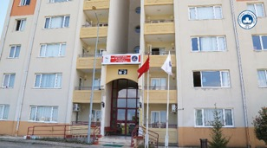
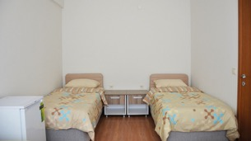
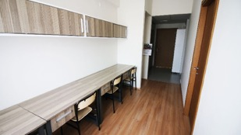
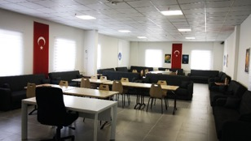
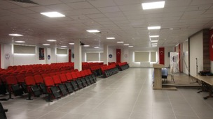
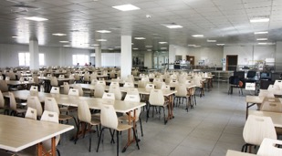
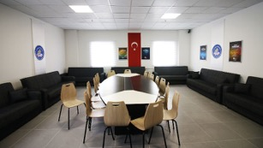
BARINMA (KYK)
Kırklareli Üniversitesi
Kalite Geliştirme Koordinatörlüğü

Slide 38
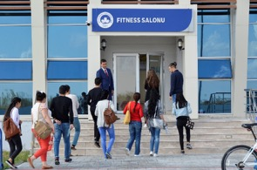
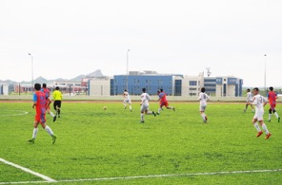
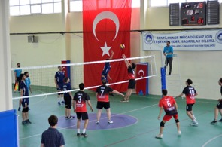
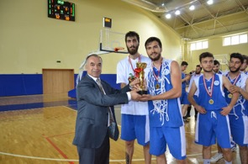
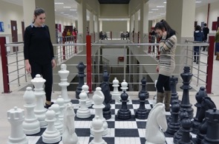
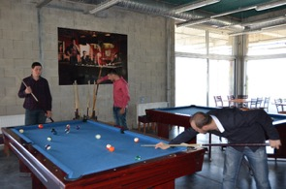
SPOR TESİSLERİMİZ
Kırklareli Üniversitesi
Kalite Geliştirme Koordinatörlüğü

Slide 39
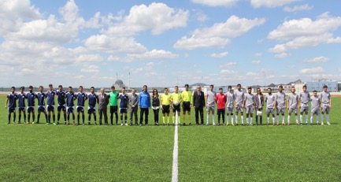
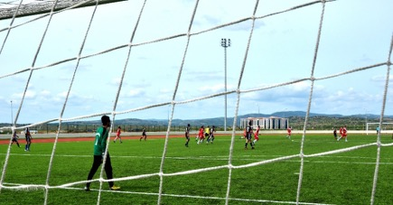
FUTBOL SAHASI
Kırklareli Üniversitesi
Kalite Geliştirme Koordinatörlüğü

Slide 40
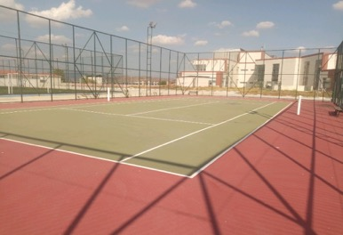
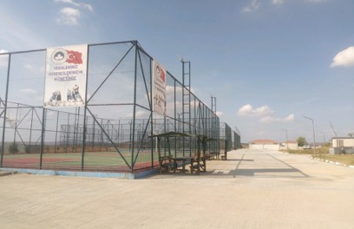
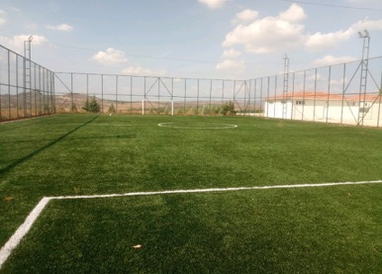
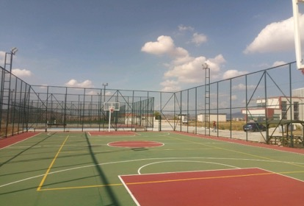
AÇIK SPOR TESİSLERİ
Kırklareli Üniversitesi
Kalite Geliştirme Koordinatörlüğü

Slide 41
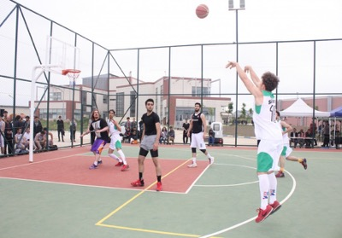
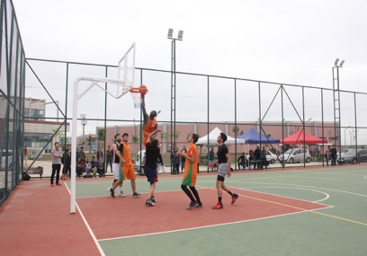
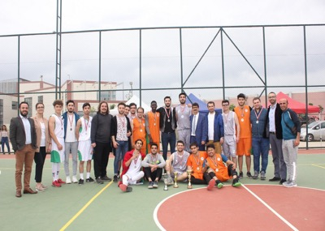
AÇIK SPOR TESİSLERİ
Kırklareli Üniversitesi
Kalite Geliştirme Koordinatörlüğü

Slide 42
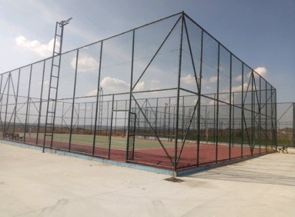
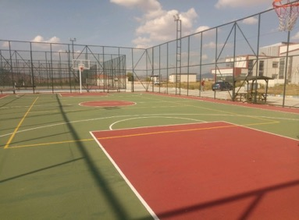
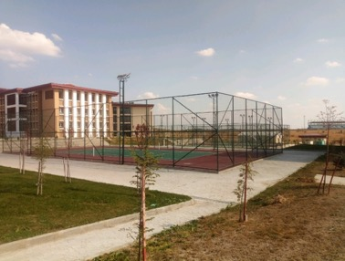
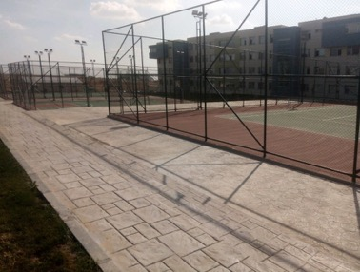
AÇIK SPOR TESİSLERİ
Kırklareli Üniversitesi
Kalite Geliştirme Koordinatörlüğü

Slide 43
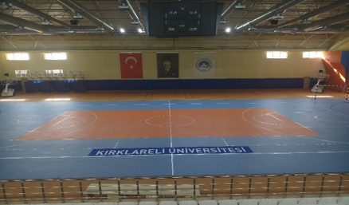
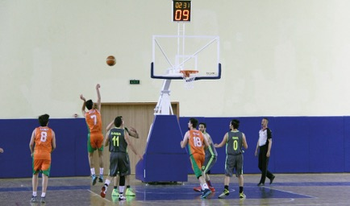
KAPALI SPOR SALONU
Kırklareli Üniversitesi
Kalite Geliştirme Koordinatörlüğü

Slide 44
FITNESS MERKEZİ
Kırklareli Üniversitesi
Kalite Geliştirme Koordinatörlüğü

Slide 45
ÜNİVERSİTE TAKIMLARIMIZ
Kırklareli Üniversitesi
Kalite Geliştirme Koordinatörlüğü

Slide 46
ÖĞRENCİ KULÜPLERİNİN FAALİYETLERİNDEN GÖRSELLER
Kırklareli Üniversitesi
Kalite Geliştirme Koordinatörlüğü

Slide 47
ÖĞRENCİ KULÜPLERİNİN FAALİYETLERİNDEN GÖRSELLER
Kırklareli Üniversitesi
Kalite Geliştirme Koordinatörlüğü

Slide 48
Öğrenci Değişim Programları (Erasmus, Mevlana, Farabi)
Kırklareli Üniversitesi
Kalite Geliştirme Koordinatörlüğü

Slide 49
Öğrenci Değişim Programları
Öğrenci değişimi nedir?
Öğrencilerin eğitim hayatlarının bir kısmına yurt dışında / yurtiçinde devam etmesine olanak sağlayan bir eğitim sürecini ifade eder.
Öğrenim
Staj
Kırklareli Üniversitesi
Kalite Geliştirme Koordinatörlüğü

Slide 50
Öğrenci Değişim Programları
Kaç farklı öğrenci değişim programı vardır?
Erasmus+ (Uluslararası)
https://erasmus.klu.edu.tr/
Mevlana (Uluslararası)
https://mevlana.klu.edu.tr/
Farabi (Ulusal)
https://farabi.klu.edu.tr/
Kırklareli Üniversitesi
Kalite Geliştirme Koordinatörlüğü

Slide 51
Öğrenci Değişim Programları
Nasıl yararlanabilirim, başvuru şartları nelerdir?
Erasmus+ Öğrenim Hareketliliği
Erasmus+ Staj Hareketliliği
1. ADIM: Erasmus+ yabancı dil yazılı sınavı başvurusu yapıp sınava girmek ve başarı kriterini sağlamak
2. ADIM: Sözlü sınava girmek
3. ADIM: Erasmus+ hareketlilik (öğrenim / staj) başvurularını yapmak
Kırklareli Üniversitesi
Kalite Geliştirme Koordinatörlüğü

Slide 52
Erasmus+ Programı’nın bir parçası olmak istiyorsanız, Erasmus+ Öğrenci Kulübü’ne üye olmayı ve sosyal medya hesaplarımızdan bizleri takip etmeyi unutmayınız!
Kırklareli Üniversitesi
Kalite Geliştirme Koordinatörlüğü

Slide 53
Kariyer Uygulama ve Araştırma Merkezi
Kırklareli Üniversitesi
Kalite Geliştirme Koordinatörlüğü

Slide 54
Kariyer Destek Hizmetleri
Kariyer destek hizmeti nedir, kimler faydalanabilir?
Kariyer Destek Hizmetleri, öğrenci ve mezunlarımızın istihdam başta olmak üzere çeşitli alanlarda becerilerini geliştirmek için üniversitemizin sunduğu destekleyici hizmetlerden biridir.
Kırklareli Üniversitesinin bütün öğrenci ve mezunları faydalanabilmektedir.
Destekleyici
Ekstra Zaman/Çaba
X
Ders, Zorunlu?
Kırklareli Üniversitesi
Kalite Geliştirme Koordinatörlüğü

Slide 55
Kariyer Destek Hizmetleri
Hangi kariyer destek hizmetlerimiz var?
Eğitimler
Bireysel Kariyer Gelişimi Eğitimleri
İnce Beceri Eğitimleri
Kariyer Danışmanlığı
Kariyer Fuarı ve Kariyer Günleri
Mezun Kürsüsü
Kariyer Planlama Dersi
Yenilikçilik Girişimcilik Hizmetleri
İş İlanları ve Staj Danışmanlığı
Ulusal Staj Programı
yetenekkapisi.org
kariyerkapisi.cbiko.gov.tr
Kırklareli Üniversitesi
Kalite Geliştirme Koordinatörlüğü

Slide 56
Kariyer Destek Hizmetleri
Kariyer destek hizmeti nerede verilmektedir, uzaktan hizmet seçeneğimiz var mı?
Kayalı Kampüsü Rektörlük Binası C Blok Zemin Kat
MYO’lar🡺 Plan dahilinde MYO’lara yüz yüze
Çevrim içi seminerler 🡺 MS Teams Programı
Online Kariyer Danışmanlığı 🡺 yetenekkapisi.org
Yüz Yüze Hizmet
Uzaktan Hizmet
Kırklareli Üniversitesi
Kalite Geliştirme Koordinatörlüğü

Slide 57
Uzaktan Eğitim Uygulama ve Araştırma Merkezi
Kırklareli Üniversitesi
Kalite Geliştirme Koordinatörlüğü

Slide 58
Uzaktan Öğretim Dersleri
Genel Dersleri
Atatürk İlkeleri ve İnkılap Tarihi I-II,
Türk dili I-II,
Yabancı dil I-II,
Temel Bilgi Teknolojileri Kullanımı,
Mühendislikte Ofis Uygulamaları
Birimlerin Belirlediği Dersler
Kırklareli Üniversitesi
Kalite Geliştirme Koordinatörlüğü

Slide 59
Uzaktan Eğitim Sistemleri
Ders Programları
Fakülte yada Müdürlüklerin Web sayfalarında,
OBS sisteminde,
https://dersprog.klu.edu.tr/ adresinden
Saat | PZT | SAL | ÇRŞ | PERŞ | CUMA
… | DERS1 UE |  | DERS3 | DERS4
… | DERS1 UE | DERS2 | DERS3 | DERS4
… |  | DERS2 | DERS3 | DERS5 | DERS6
… |  | DERS2 | DERS3 | DERS5 | DERS6
…
Kırklareli Üniversitesi
Kalite Geliştirme Koordinatörlüğü

Slide 60
Uzaktan Eğitim Sistemleri
Microsoft Teams
öğrencino@ogr.klu.edu.tr
1200505000@ogr.klu.edu.tr
Kırklareli Üniversitesi
Kalite Geliştirme Koordinatörlüğü

Slide 61
Uzaktan Eğitim Sistemleri
Microsoft Teams
TC Kimlik Numaranız
Kırklareli Üniversitesi
Kalite Geliştirme Koordinatörlüğü

Slide 62
Uzaktan Eğitim Sistemleri
Microsoft Teams
Dersleriniz bu bölümde listelenecek
Kırklareli Üniversitesi
Kalite Geliştirme Koordinatörlüğü

Slide 63
Uzaktan Eğitim Sistemleri
Microsoft Teams
Derse girmek için katıl düğmesine tıklamanız gerekmektedir.
Kırklareli Üniversitesi
Kalite Geliştirme Koordinatörlüğü

Slide 64
Uzaktan Eğitim Sistemleri
Kırklareli Üniversitesi
Kalite Geliştirme Koordinatörlüğü

Slide 65
Uzaktan Eğitim Sistemleri
Sınavlar
Genel Dersleri
Atatürk İlkeleri ve İnkılap Tarihi I-II,
Türk dili I-II,
Yabancı dil I-II,
Temel Bilgi Teknolojileri Kullanımı,
Mühendislikte Ofis Uygulamaları
Ara Sınavlar Uzaktan
Final Sınavları yüz yüze
Kırklareli Üniversitesi
Kalite Geliştirme Koordinatörlüğü

Slide 66
Uzaktan Eğitim Sistemleri
Kılavuzlar
Kırklareli Üniversitesi
Kalite Geliştirme Koordinatörlüğü

Slide 67
Uzaktan Eğitim Sistemleri
Önemli Site ve Sistemler
Kırklareli Üniversitesi Ana Sayfası
https://www.klu.edu.tr/
Biriminizin ve Bölümünüzün web Sayfası
KLUZEM
https://kluzem.klu.edu.tr/
OBS
https://obs.klu.edu.tr/
Kırklareli Üniversitesi
Kalite Geliştirme Koordinatörlüğü

Slide 68
Uzaktan Eğitim Sistemleri
Eğitim Bilgi Paketi (EBP)
https://ebp.klu.edu.tr/
Kırklareli Üniversitesi
Kalite Geliştirme Koordinatörlüğü

Slide 69
Uzaktan Eğitim Sistemleri
Öğrenci Destek Sistemi
https://ogrdestek.klu.edu.tr/
Kırklareli Üniversitesi
Kalite Geliştirme Koordinatörlüğü

Slide 70
Toplumla İlişkiler Koordinatörlüğü
Kırklareli Üniversitesi
Kalite Geliştirme Koordinatörlüğü

Slide 71
Sosyal Sorumluluk ve Duyarlılık
Proje Alanları
Üniversitemiz, Toplumsal Yaşama Katkı Eylem Planı – 2019’da toplumsal katkı faaliyetleri ulusal ve bölgesel bağlamda 8 temada faaliyet alanı olarak belirlenmiştir. Bu temalar;
Eğitim
Bilim
Kültür
Spor
Sanat
Sağlık
Sosyal Sorumluluk
Doğa ve Çevre
Kırklareli Üniversitesi
Kalite Geliştirme Koordinatörlüğü

Slide 72
Sosyal Sorumluluk ve Duyarlılık
Sosyal Sorumluluk Projelerinde Kimler Görev Alıyor?
Yürütülen Sosyal Sorumluluk Projelerinde Öğrenciler Nasıl Görev Alabilir?
Öğrencilerimiz, Üniversitemize adım attıkları ilk andan itibaren toplumsal problemlere çözüm üretmek için bölümleri ile ilgili veya ilgi duydukları alanlarda gerçekleştirilen/ gerçekleştirilecek sosyal sorumluluk projelerinde aktif görev alabilmektedir.
Öğrenciler
Akademik ve İdari Personel
Kamu Kurumları
Sivil Toplum Kuruluşları
Özel Sektör
Kırklareli Üniversitesi
Kalite Geliştirme Koordinatörlüğü

Slide 73
Yürüttüğümüz Sosyal Sorumluluk Projeleri Nelerdir?
Kırklareli Üniversitesi sosyal sorumluluk projelerine büyük önem vermektedir.
Bugüne kadar kamu ve sivil toplum kuruluşları ile 66 ikili işbirliği anlaşması imzalanmıştır.
Kırklareli Üniversitesi
Kalite Geliştirme Koordinatörlüğü

Slide 74
Engelsiz Üniversite Koordinatörlüğü
Kırklareli Üniversitesi
Kalite Geliştirme Koordinatörlüğü

Slide 75
Engelsiz Üniversite Hizmetleri
Birimimiz ve Faaliyetleri
Koordinatörlüğümüz üniversitemiz programlarında öğrenim gören özel öğrencilerimize dönük
Eğitim öğretim,
Ölçme değerlendirme,
Uyum, oryantasyon,
Psikolojik destek verme,
Burs, sağlık ve sosyal destekler
Araç gereç, donanım sağlama,
Öğrenim gördükleri birimlerle ile işbirliği ve iletişim ve koordinasyonun sağlanması vb. gibi alanlarda hizmet vermektedir.
Kırklareli Üniversitesi
Kalite Geliştirme Koordinatörlüğü

Slide 76
Mezun Takip Sistemi
Üniversitemiz ile mezunlarımız arasındaki ilişkiyi daha etkin kılmak;
Üniversite bünyesindeki etkinlik, duyuru, eğitim ve projeleri mezunlarımıza ulaştırmak,
Kariyer Merkezimizin ve akademik birimlerimizin profesyonel ağları vasıtasıyla oluşan iş ilanlarından mezunlarımızın haberdar olmasını sağlamak,
Mezunlarımızın mevcut öğrencilerimize mentor olmalarını sağlamak,
Mezunlarımızın tecrübelerini “Mezun Kürsüsü Programı” ile öğrencilerimize aktarmalarını sağlamak,
Mezunlarımızın dilek ve talepleri başta olmak üzere eğitim ve hizmet kalitemizi arttıracak geri bildirim mekanizmalarını geliştirmek amacı ile hizmetinize sunulmuştur.

Slide 77
https://mezuntakip.klu.edu.tr/Login
Mezunlarımızın bu hizmet ve işlevlerden yararlanabilmesi için, mezuntakip.klu.edu.tr adresinden hizmet veren Mezun Takip Sistemine, kendilerine ait hesap bilgileri ile giriş yapmaları ve kişisel bilgilerini güncellemeleri gerekmektedir.
Mezun Takip sistemiyle ilgili teknik sorunlarınızı mezuntakip@klu.edu.tr adresine, diğer hususlardaki sorularınızı sistemde size tanımlanan mezun danışmanınıza ve mezunlar@klu.edu.tr adresine iletebilirsiniz.

Slide 78
Kırklareli Üniversitesi
Kalite Geliştirme Koordinatörlüğü

Slide 79
KIRKLARELİ ÜNİVERSİTESİ
SAĞLIK BİLİMLERİ FAKÜLTESİ TANITIMI

Slide 80
KIRKLARELİ ÜNİVERSİTESİ SAĞLIK BİLİMLERİ FAKÜLTESİ YÖNETİM KADROSU
SAĞLIK BİLİMLERİ FAKÜLTESİ DEKANI
Prof. Dr. Serpil AKÖZCAN PEHLİVANOĞLU
SAĞLIK BİLİMLERİ FAKÜLTESİ DEKAN YARDIMCISI
Dr. Öğr. Üyesi Figen DIĞIN
SAĞLIK BİLİMLERİ FAKÜLTESİ DEKAN YARDIMCISI
Dr. Öğr. Üyesi Demet TOPAL KOÇ

Slide 81
SAĞLIK BİLİMLERİ FAKÜLTESİ SEKRETERİ
Alparslan ALOĞLU

Slide 82
Sağlık Bilimleri Fakültesi
Ebelik

Slide 83
Çocuk Gelişimi Bölümü Akademik Kadro
Prof. Dr. Ayşe Fulya Maner
Dr. Öğr. Üyesi Arzu Akar Gençer
Dr. Öğr. Üyesi Sibel Yaşar
Dr. Öğr. Üyesi Serkan Akten
Dr. Öğr. Üyesi Pelin Pekince
Dr. Öğr. Üyesi Elifcan Cesur

Slide 84
Çocuk Gelişimi Bölümü Akademik Kadro
Öğr. Gör. Gülsüm Mehdiyev
Arş. Gör. Sinem Karaoğlu
Arş. Gör. Emrullah Can Yavuz
Öğr. Gör. Erdal Üstün
Arş. Gör. Buket Tan Yavuz

